Slide 1

RACIONÁLNÍ ČÍSLA 8
NÁZEV ŠKOLY | 2. ZŠ J. A. Komenského Milevsko, J. A. Komenského 1023, okres Písek
ČÍSLO PROJEKTU | CZ.1.07/1.4.00/21.1611
ČÍSLO ŠABLONY | IV/2 Inovace a zkvalitnění výuky prostřednictvím ICT
NÁZEV MATERIÁLU | RACIONÁLNÍ ČÍSLA 8
ČÍSLO SADY | 2
ČÍSLO MATERIÁLU | VY_42_INOVACE_34
AUTOR MATERIÁLU | Mgr. Michal Divíšek
Násobení racionálních čísel 2

Slide 2
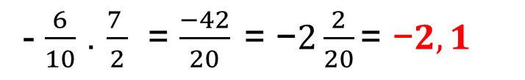
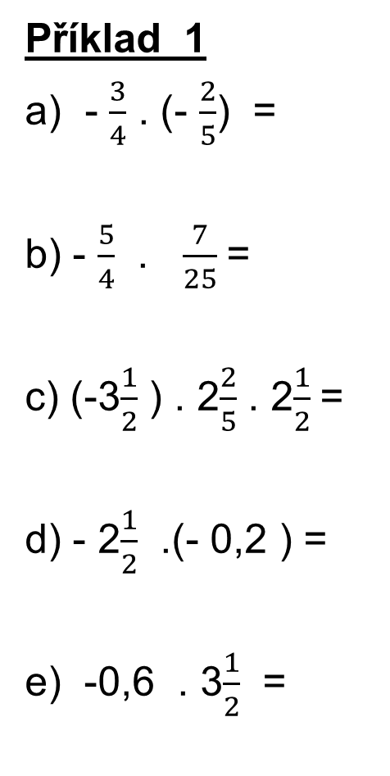
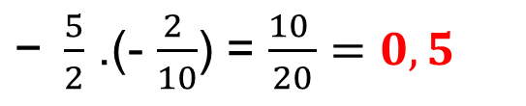
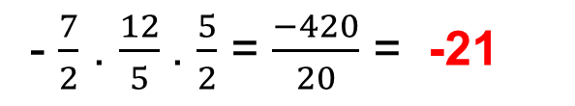
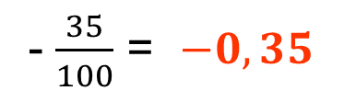
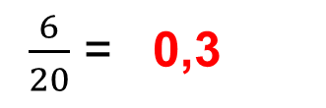
Vynásob a výsledky zapiš jako desetinná čísla !
Násobíme racionální čísla.
Příklad 1
- $\frac{3}{4}$ . (- $\frac{2}{5}$) =
b) - $\frac{5}{4}$ . $\frac{7}{25}$=
c) (-3$\frac{1}{2}$ ) . 2$\frac{2}{5}$ . 2$\frac{1}{2}$=
d) - 2$\frac{1}{2}$ .(- 0,2 ) =
e) -0,6 . 3$\frac{1}{2}$ =
$\frac{6}{20}$ = 0,3
- $\frac{35}{100}$ = $−0,35$
- $\frac{7}{2}$ . $\frac{12}{5}$. $\frac{5}{2}$ = $\frac{−420}{20}$ = -21
$\text{− }\frac{5}{2}$ .(- $\frac{2 }{10}$) = $\frac{10 }{20}=0,5$
- $\frac{6}{10}$ . $\frac{7 }{2}$ = $\frac{−42}{20} \text{=} \text{−}2\frac{2}{20}\text{=} \text{−}2,1$

Slide 3
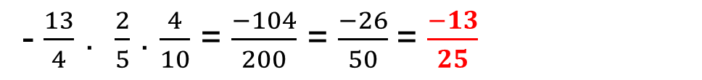
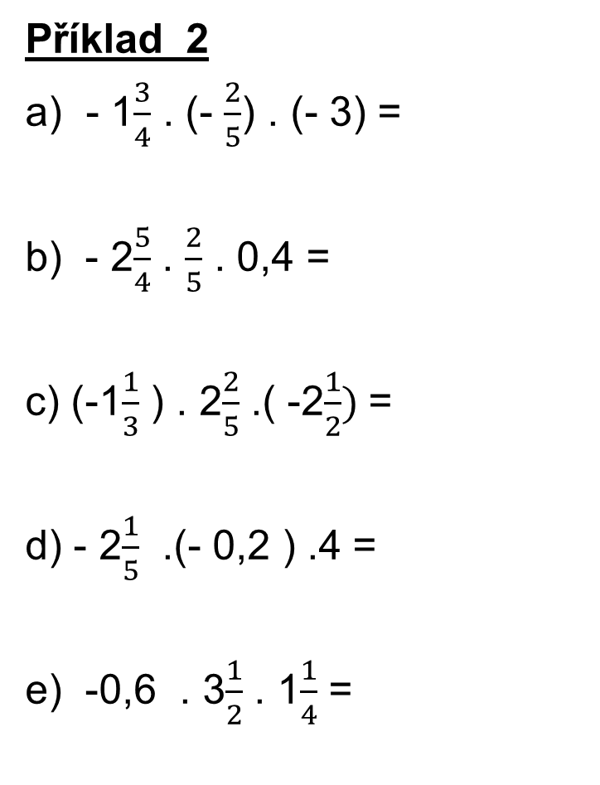
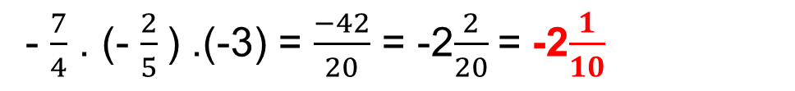
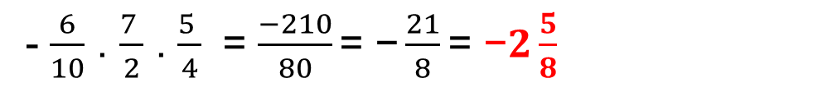
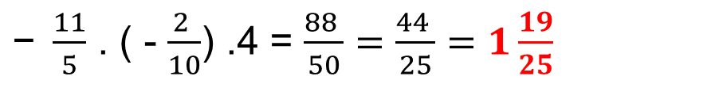
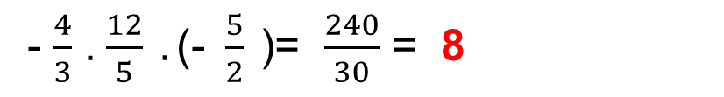
Vynásob a výsledky zapiš jako
zlomek !
Násobíme racionální čísla.
Příklad 2
- 1$\frac{3}{4}$ . (- $\frac{2}{5}$) . (- 3) =
b) - 2$\frac{5}{4}$ . $\frac{2}{5}$ . 0,4 =
c) (-1$\frac{1}{3}$ ) . 2$\frac{2}{5}$ .( -2$\frac{1}{2})$=
d) - 2$\frac{1}{5}$ .(- 0,2 ) .4 =
e) -0,6 . 3$\frac{1}{2}$ . 1$\frac{1}{4}$ =
- $\frac{7}{4}$ . (- $\frac{2}{5}$) .(-3) = $\frac{−42}{20}$ = -2$\frac{2}{20}$= -2$\frac{1}{10}$
- $\frac{13}{4}$ . $\frac{2}{5}$ . $\frac{4}{10}$ = $\frac{−104}{200}$ = $\frac{−26}{50}$= $\frac{−13}{25}$
- $\frac{4}{3}$ .$\frac{12}{5} .\text{(− }\frac{5}{2} \text{)}$= $\frac{240}{30}$ = 8
$\text{− }\frac{11}{5}$ . ( - $\frac{2 }{10}$) .4 = $\frac{88 }{50}=\frac{44 }{25}=1\frac{19}{25}$
- $\frac{6}{10}$ . $\frac{7 }{2}$ . $\frac{5 }{4}$ = $\frac{−210}{80}\text{=} \text{−}\frac{21}{8}\text{=} \text{−}2\frac{5}{8}$

Slide 4
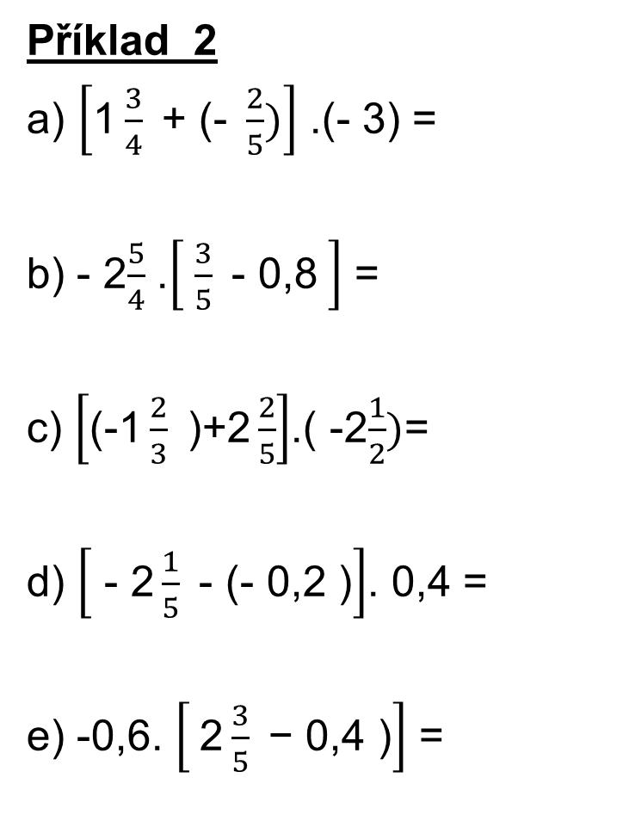
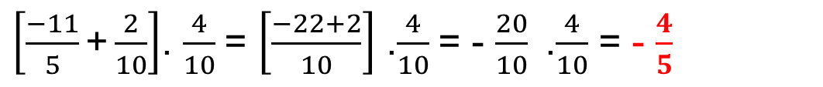
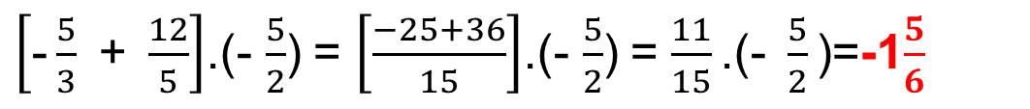
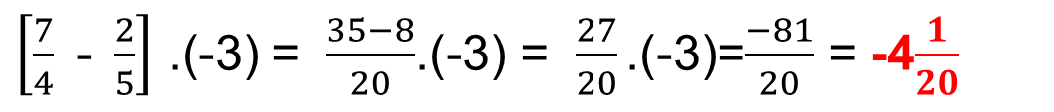
Násobíme racionální čísla.
Pozor na závorky !
Příklad 2
$\left[\text{1}\frac{3}{4}\text{ + (− }\frac{2}{5})\right]$ .(- 3) =
b) - 2$\frac{5}{4}$ .$\left[ \frac{3}{5}\text{ − 0,8} \right]$ =
c) $\left[\text{(−1}\frac{2}{3}\text{ )+2}\frac{2}{5}\right]$.( -2$\frac{1}{2})$=
d) $\left[\text{ − 2}\frac{1}{5}\text{ − (− 0,2 )}\right]$. 0,4 =
e) -0,6. $\left[ \text{2}\frac{3}{5}\text{ − 0,}\text{4}\text{ )}\right]$ =
$\left[\frac{7}{4} \text{−} \frac{2}{5}\right]$ .(-3) = $\frac{35−8}{20}$.(-3) = $\frac{27}{20}\text{.(−3)}$=$\frac{−81}{20}$ = -4$\frac{1}{20}$
- $\frac{13}{4}. \left[\frac{3}{5} \text{−} \frac{8}{10}\right]$= - $\frac{13}{4}. \left[ \frac{6−8}{10} \right]$= - $\frac{13}{4}. \left[\frac{−2}{10}\right]$= $\frac{26}{40}$ = $\frac{13}{20}$
$\left[\text{−}\frac{5}{3} \text{+} \frac{12}{5}\right]$.(- $\frac{5}{2}$) = $\left[\frac{−25+36}{15}\right]$.(- $\frac{5}{2}$) = $\frac{11}{15}\text{.(− }\frac{5}{2}\text{)}$=-1$\frac{5}{6}$
$\left[\frac{−11}{5}\text{+}\frac{2}{10}\right]$. $\frac{4}{10}$= $\left[\frac{−22+2}{10}\right]$ .$\frac{4}{10}$= - $\frac{20}{10}$.$\frac{4}{10}$ = - $\frac{4}{5}$
- $\frac{6}{10}. \left[\frac{13}{5} \text{−} \frac{4}{10} \right]$= - $\frac{6}{10}. \left[ \frac{26−4}{10} \right]$= - $\frac{6}{10}. \frac{22}{10}$ = -1$\frac{8}{25}$

Slide 5
Odkazy a uvedení autorů :
1) Obrázky, náčrty a schémata: Mgr. Michal Divíšek

